Slide 1
العارضة مُعدة لطلاب الصف السادس(أ)
مدرسة الرازي الابتدائية
إعداد: شيماء اغباريه
الدرس رقم 7
ضمن مشروع التخرج
*رمز لملاحظات المعلم.

Slide 2
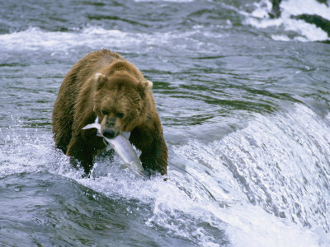
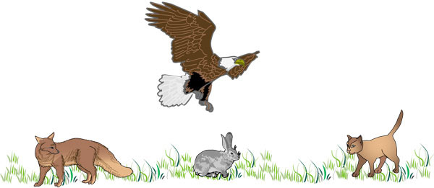
علاقة مفترس وفريسة
2
*إجراء مراجعة عن علاقة مفترس وفريسة

Slide 3
حيوان يتغذى على حيوان آخر
تسمى
علاقة مفترس وفريسة
سلسلة الكائنات الحية التي تتغذى على بعضها تسمى
سلسلة غذاء
بسبب علاقات التغذية
3
الكائنات الحية تتعلق ببعضها البعض لضمان بقائها

Slide 4
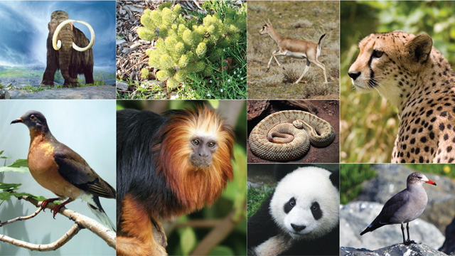
لذلك بقاء أو انقراض حيوان أو نبات من البيئة الحياتية قد يؤثر على الكائنات الاخرى.
10

